Slide 1
Activité des clubs de l’Aisne
9 clubs dans l’Aisne :
Saint QUENTIN
Saint SIMON
LAON
SISSONNE
SAVY
CHARLY sur MARNE
SOISSONS
CHÂTEAU THIERRY
CHAUNY

Slide 2
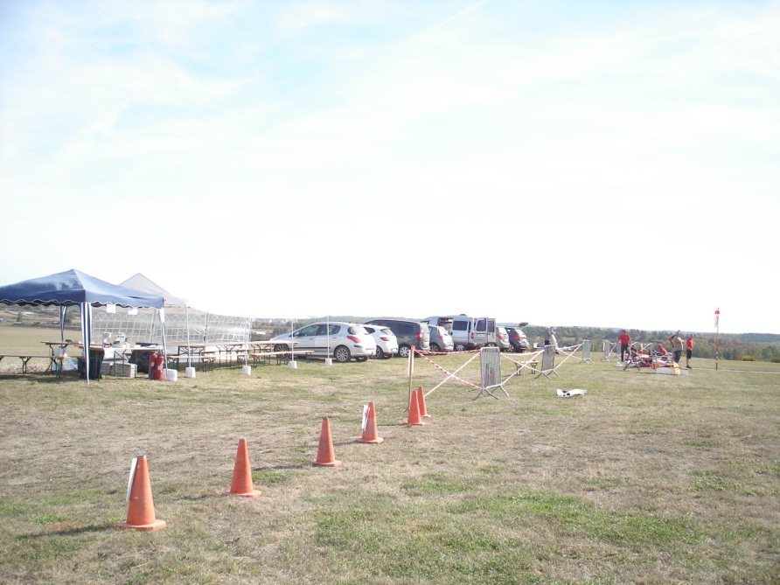
Model-Club de Sissonne, 2018 :
Réunion privée (inter-clubs) indoor le 28 janvier 2018
une réunion privée en extérieur le16 0ctobre2018 sur son terrain référencé FFAM/DGAC.
Grand merci à la Fédération et à la ligue Hauts de France pour la dotation de l’ensemble radio-écolage.

Slide 3
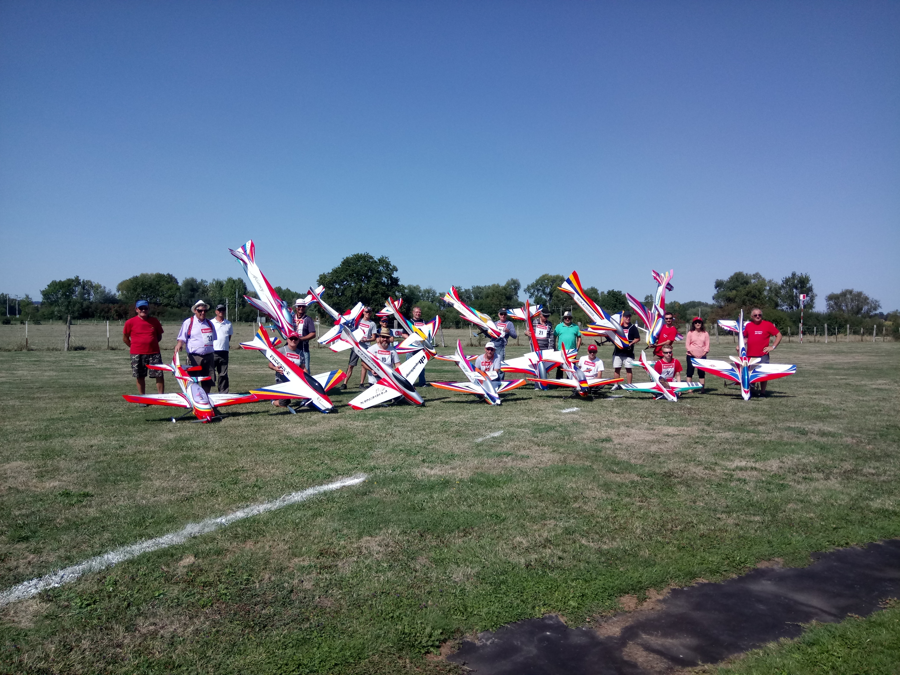
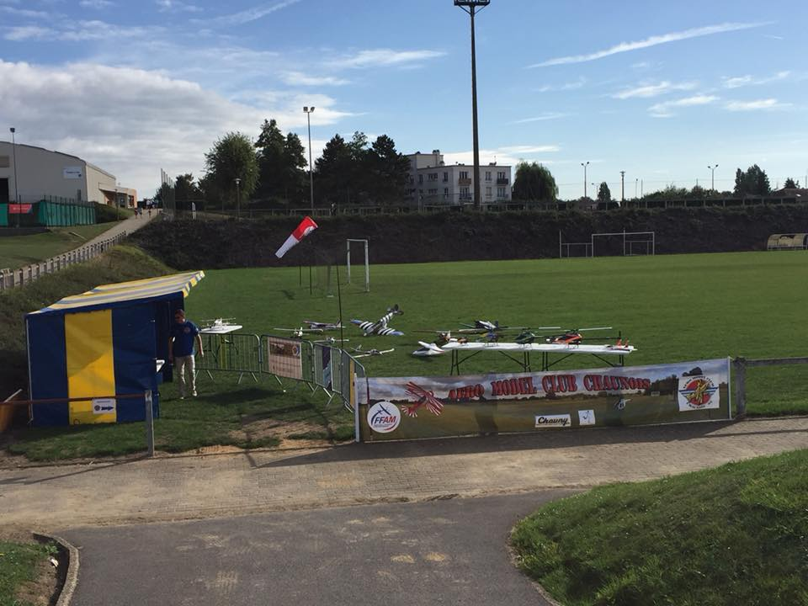
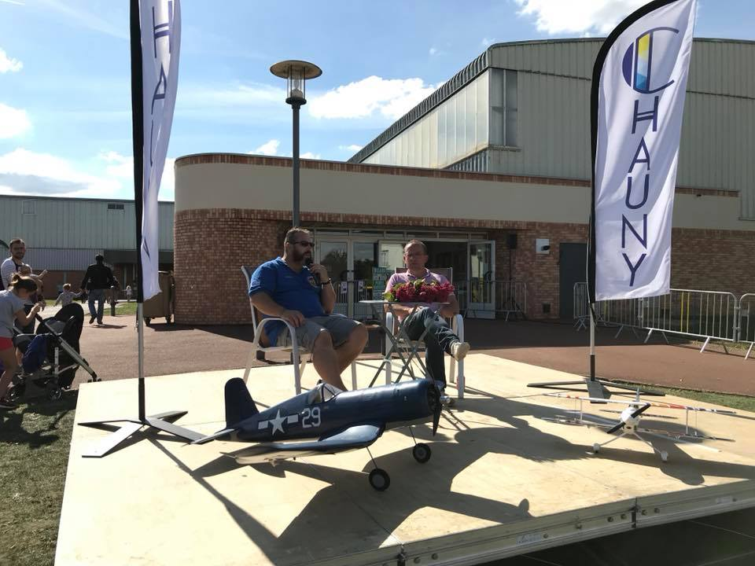
CHAUNY 28 janvier inter club indoor Chauny (38 pilotes) 12 mai exposition de 2 jours fêtes des Rabelais Chauny. 08 juillet, inter club Chauny avec 48 pilotes. 2 septembre concours F3A coorganisé avec le club de Valencienne, 8 septembre exposition festi Sports de Chauny 16 septembre symposium helico

Slide 4
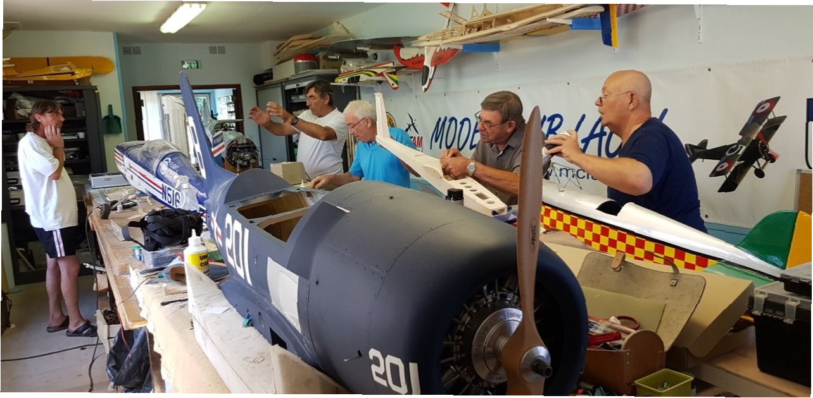
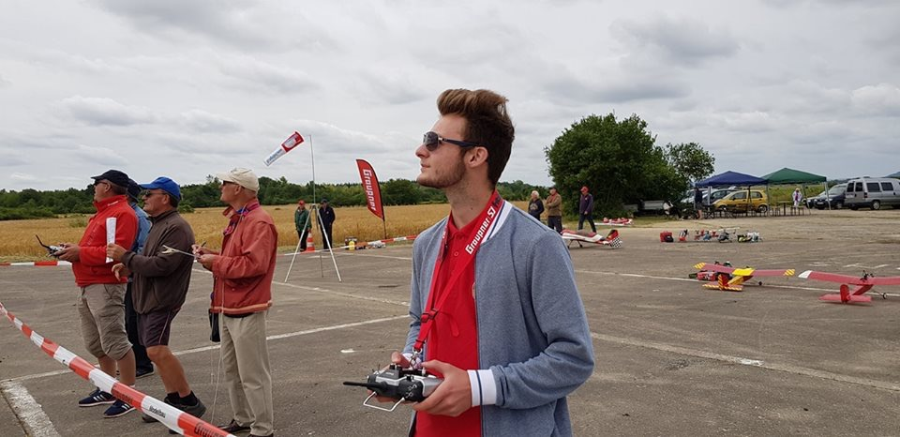
LAON
INTERCLUBS INDOOR le 25/03/2018
- EXPOSITION AÉROCLUB LAON CHAMBRY le 10/11/12/13 mai 2018 journées baptême de l'air
- PASSAGE QUALIFICATIONS Le 17/06/2018 au profit des clubs de la LAM HDF
- INTERCLUBS LE 17/06/2018 SAMOUSSY

Slide 5
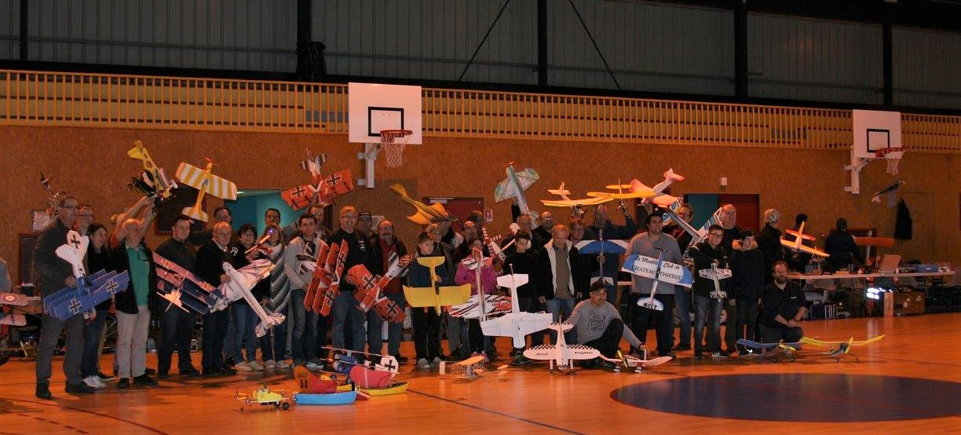
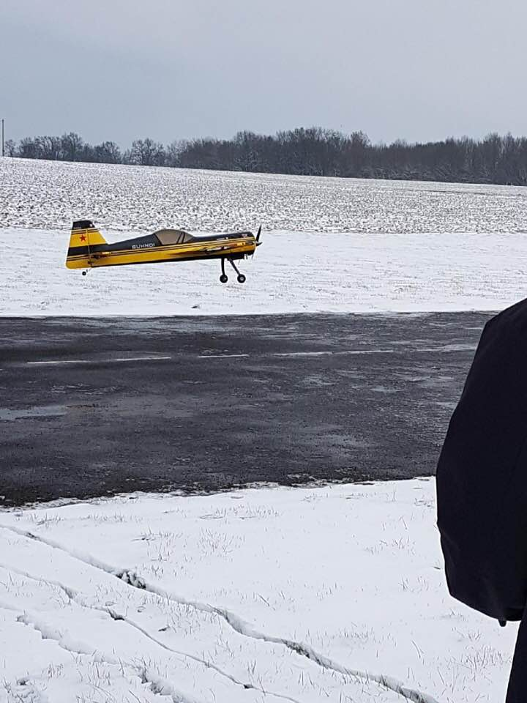
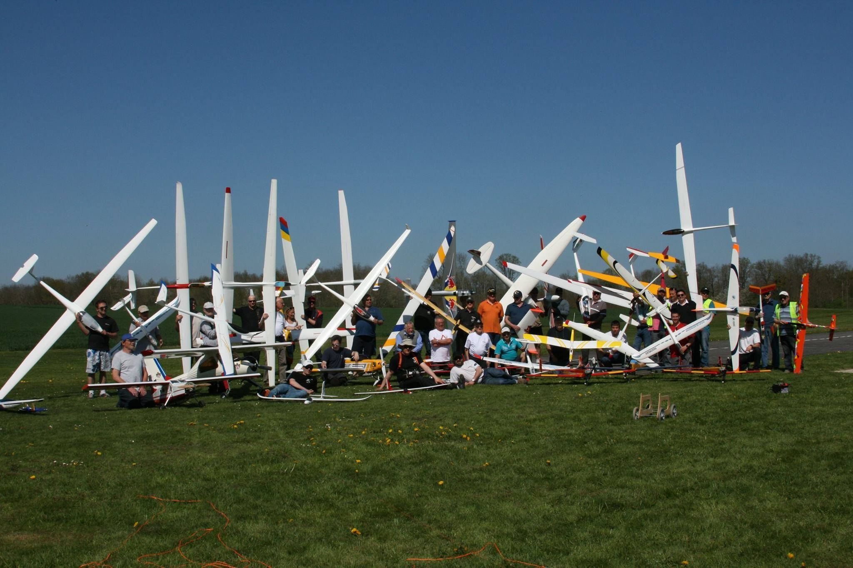
CHÂTEAU THIERRY
Indoor du 21/01/2018
QPDD du 28/03/2018
Interclub planeur du
08/04/2018

Slide 6
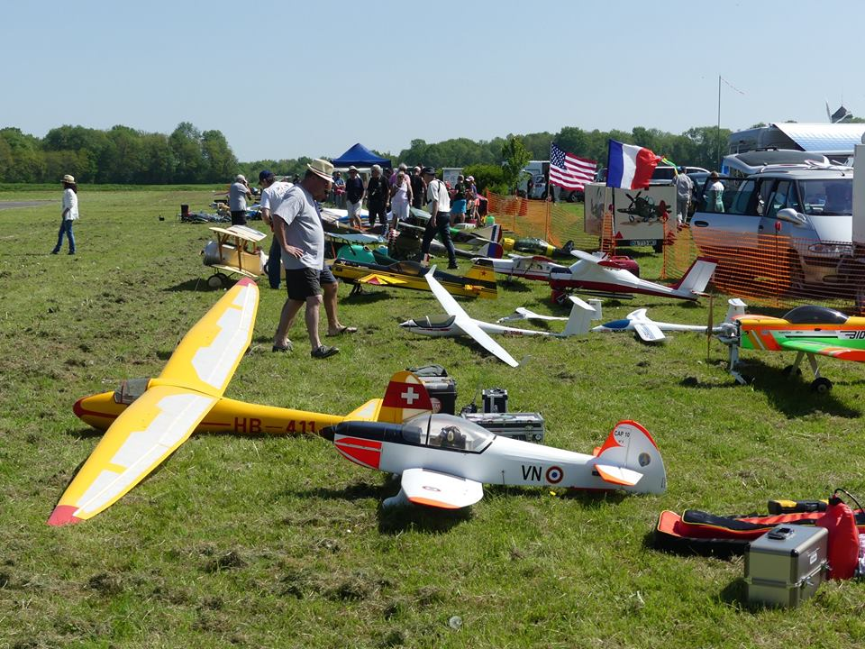
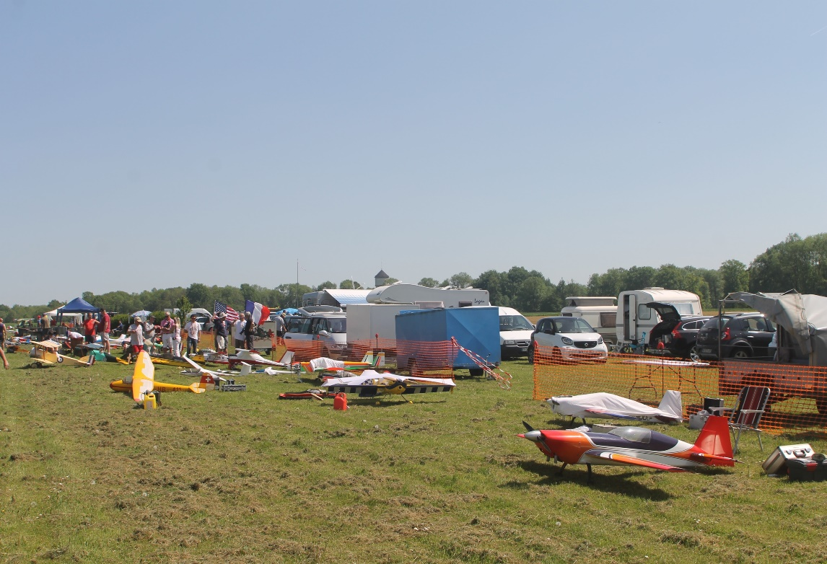
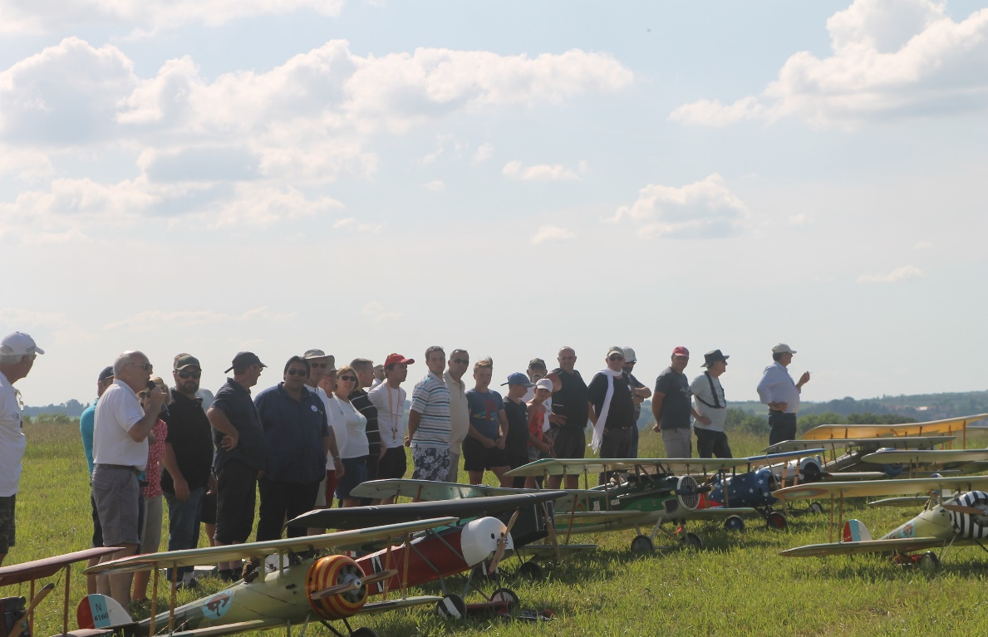
CHÂTEAU THIERRY
Journée hommage
à Hugues CHAUDIN 06/05/2018
Meeting commémoratif de la
grande guerre à La Ferté Milon (02)

Slide 7
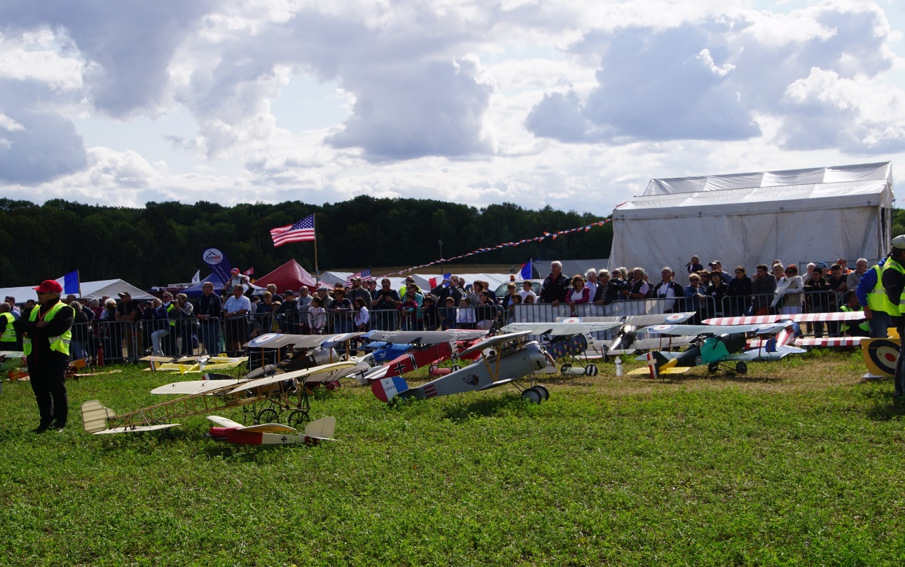
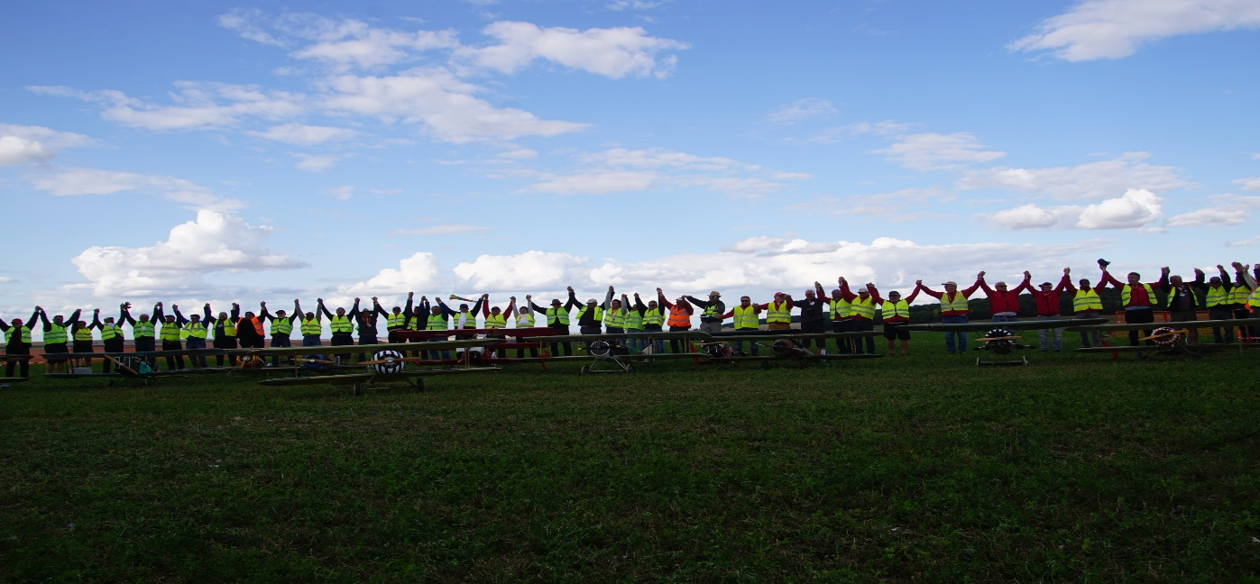
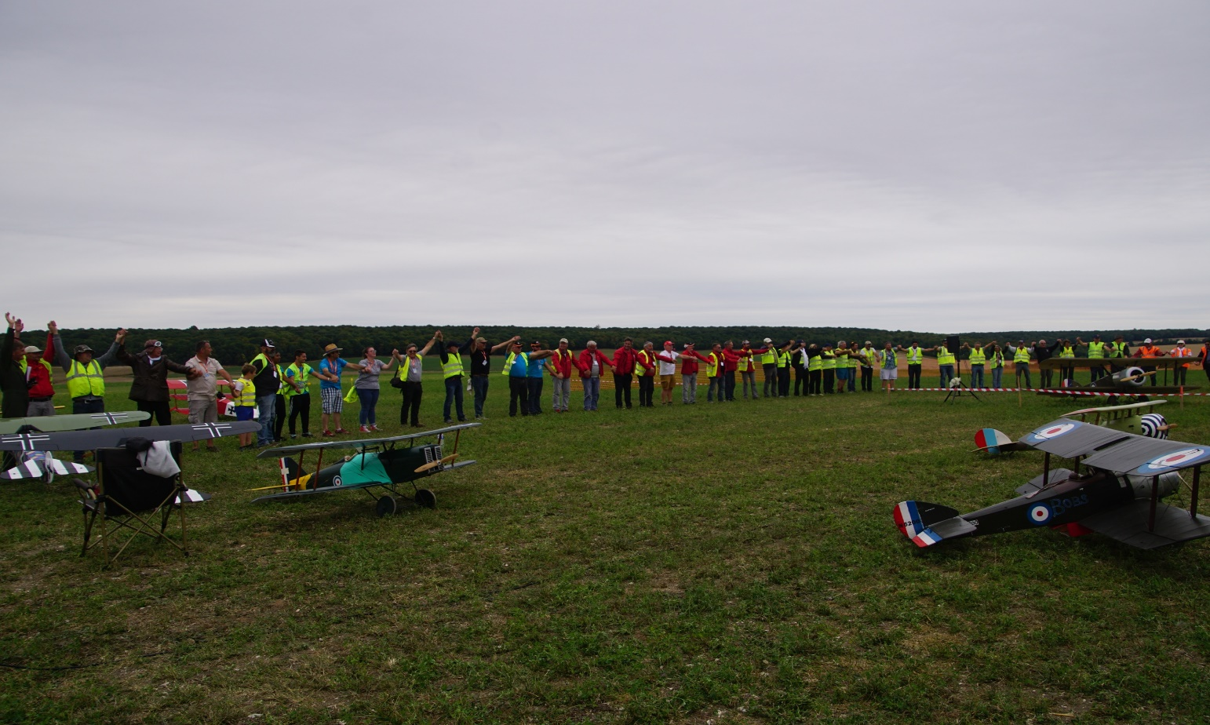
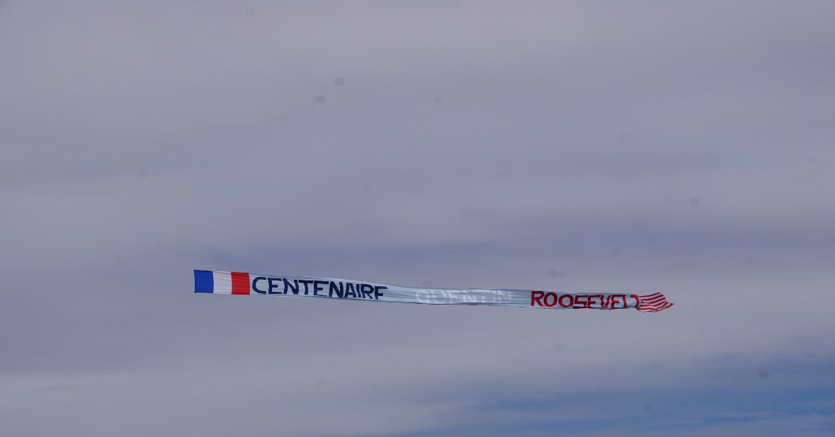
CHÂTEAU THIERRY
Spectacle aérien international de Coulonges-Cohan : 25 et 26 / 08 / 2018

Slide 8
CHARLY SUR MARNE
rencontre indoor le 4 Février gymnase de Charly
rencontre électrique 20 Mai sur notre terrain
rencontre planeurs le 10 Juin sur notre terrain
rencontre hydravions sur bord de Marne
Notre local est ouvert tout les Mercredi et Vendredi à partir de 21 h
et le Dimanche de 9 h à 12 h 30.
Pose et installation, par les membres du club, de la vidéo surveillance subventionnée par la Mairie, la ligue, et la délégation départementale. Depuis pas une seule infraction.
Tout nos remerciements pour ce financement.

Slide 9
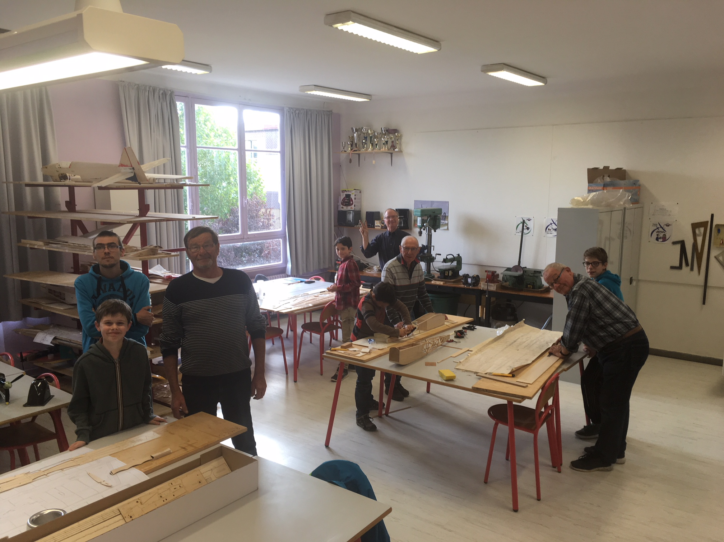
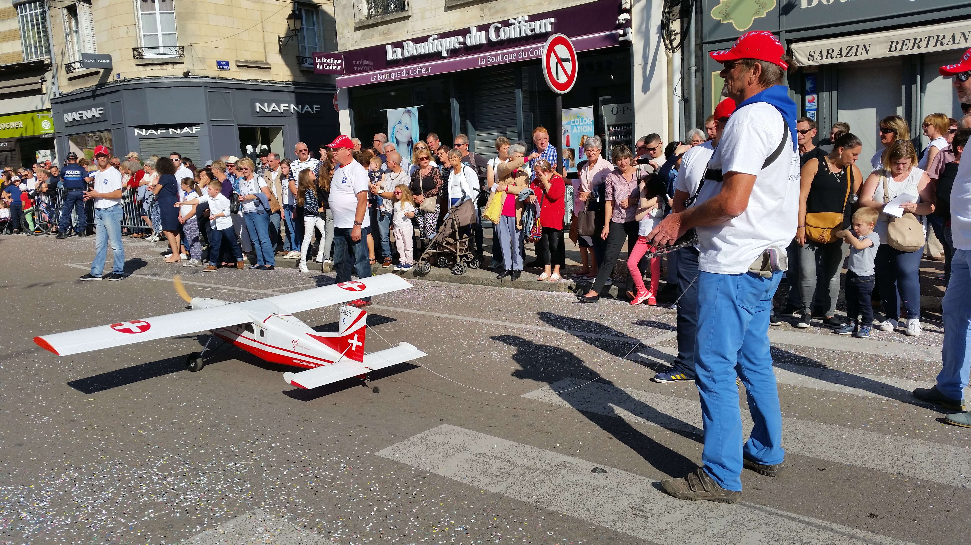
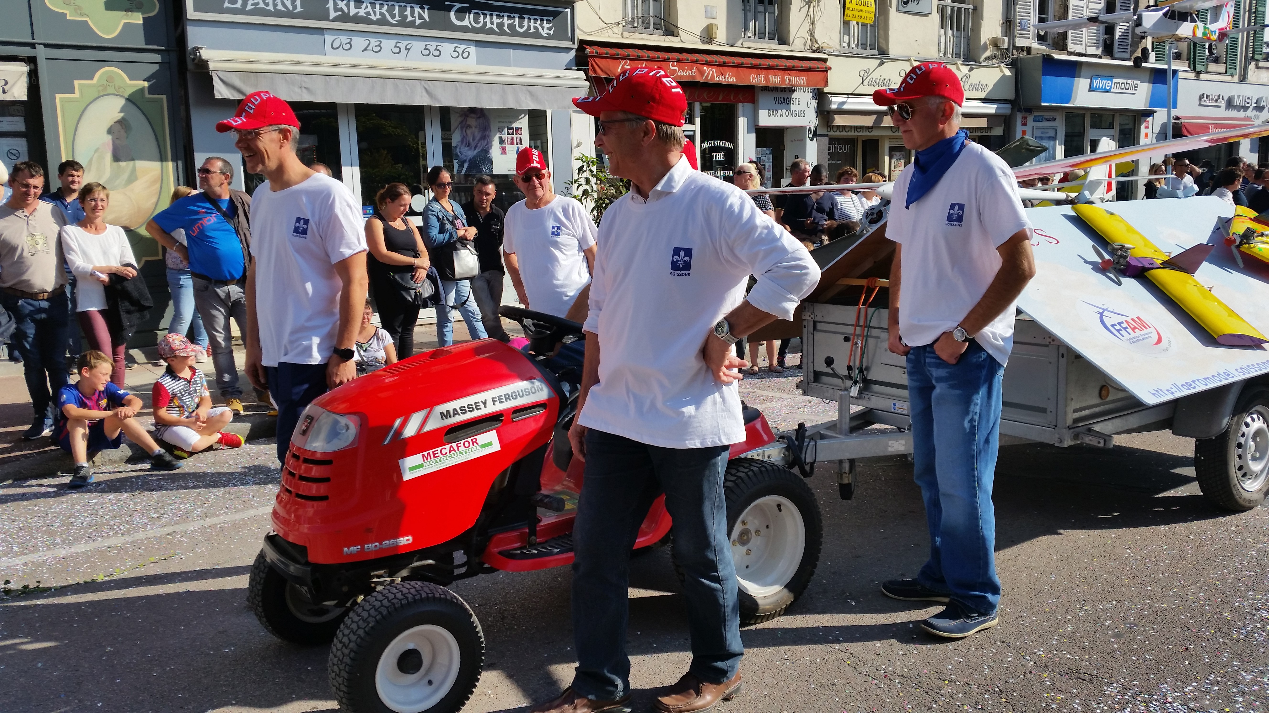
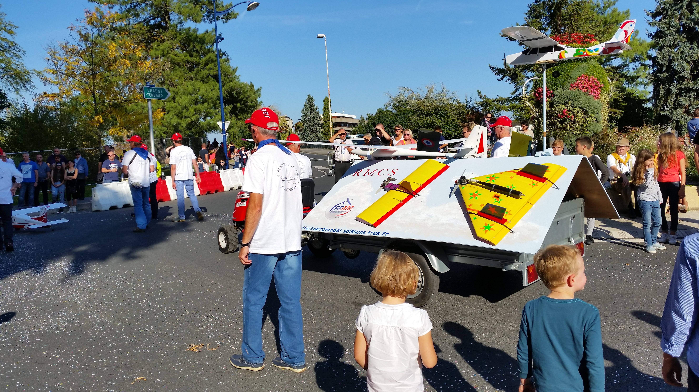
SOISSONS
L’école de modélisme très active.
La parade de la fête du haricot

Slide 10
SOISSONS
Portes ouvertes à l’aéroclub de Soissons le 10/06/2018
Une journée VINTAGE le 20/05/2018
Et bientôt :
Le dimanche 18 novembre 2018
à l’espace Simone WEIL rue Pétrot Labarre au centre de Soissons.
brocante aéromodélisme.

Slide 11
Les effectifs dans l’AISNE
En :
2013 219
2014 216
2015 227
2016 231
2017 215
2018 225

Slide 12
SUBVENTIONS DEPARTEMENTALES de l’AISNE
Saint QUENTIN 340 €
Saint SIMON pas de demande
LAON 383 € + demande en matériel
SISSONNE 221€ + environ 200 € pour achat de matériel
SAVY 272 €
CHARLY sur MARNE 272 €
SOISSONS 340 €
CHÂTEAU THIERRY 476 €
CHAUNY 272 €
TOTAL : 2 576 €

